Slide 1
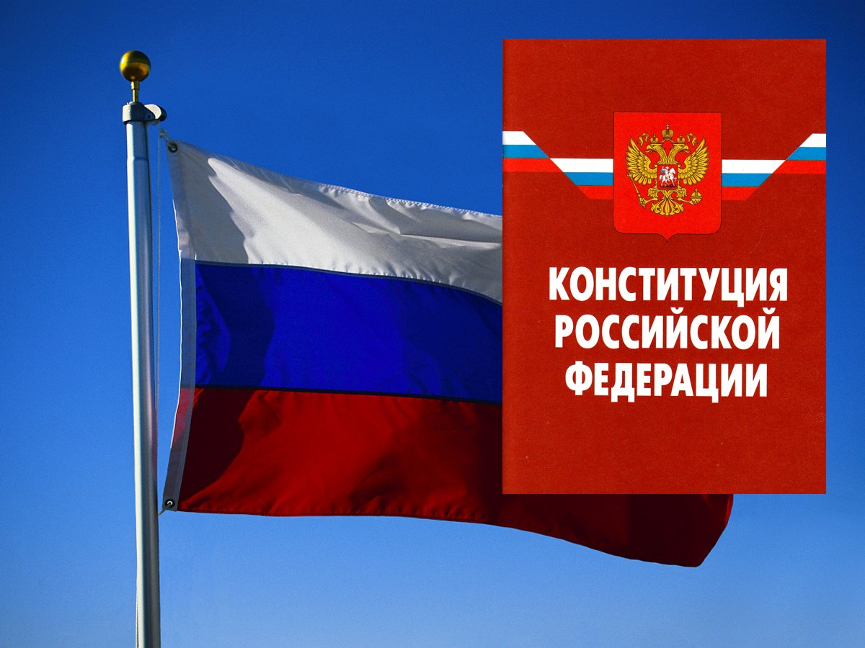

Slide 2

Каждый год 12 декабря страна празднует один из главных праздников – День Конституции.

Slide 3
Конституция РФ не только регламентирует жизнь государства и общества, но и определяет статус государства и его граждан.

Slide 4
Российская Федерация – Россия - есть демократическое федеративное правовое государство с республиканской формой правления.
Ст.1 Конституции РФ
Ст.1 Конституции РФ
Ст.1 Конституции РФ

Slide 5
Носителем суверенитета и единственным источником власти в Российской Федерации является ее многонациональный народ.
Ст.1 Конституции РФ
Ст.1 Конституции РФ
Ст.3 Конституции РФ

Slide 6
Государственную власть в Российской Федерации осуществляют Президент Российской Федерации, Федеральное собрание, Правительство Российской Федерации, суды Российской Федерации.
Ст.1 Конституции РФ
Ст.1 Конституции РФ
Ст.11 Конституции РФ.

Slide 7
Основные права и свободы человека неотчуждаемы и принадлежат каждому от рождения.
Ст.1 Конституции РФ
Ст.1 Конституции РФ
Ст.17 Конституции РФ

Slide 8
Все равны перед законом и судом.
Ст. 19 Конституции РФ

Slide 9
Каждый имеет право на жизнь.
Ст.20 Конституции РФ

Slide 10
Достоинство личности охраняется государством. Ничто не может быть основанием для его умаления.
Ст.21 Конституции РФ

Slide 11
Каждый имеет право на свободу и личную неприкосновенность.
Ст.1 Конституции РФ
Ст.1 Конституции РФ
Ст.22 Конституции РФ

Slide 12
Каждый вправе определять и указывать свою национальную принадлежность. Никто не может быть принужден к определению и указанию своей национальной принадлежности.
Ст.1 Конституции РФ
Ст.1 Конституции РФ
Ст.26 Конституции РФ

Slide 13
Каждый имеет право на образование.
Ст.1 Конституции РФ
Ст.1 Конституции РФ
Ст.43 Конституции РФ

Slide 14
В основном законе страны определены обязанности граждан.
Ст.1 Конституции РФ
Ст.1 Конституции РФ

Slide 15
Каждый обязан сохранять природу и окружающую среду, бережно относиться к природным богатствам.
Ст.1 Конституции РФ
Ст.1 Конституции РФ
Ст.58 Конституции РФ

Slide 16
Защита Отечества является долгом и обязанностью гражданина Российской Федерации.
Ст.1 Конституции РФ
Ст.1 Конституции РФ
Ст.58 Конституции РФ

Slide 17
Мы, являясь гражданами РФ, проживаем в маленьком государстве - Красноярской санаторно-лесной школе. Мы обязаны чтить не только законы всей страны, но и устав школы, помня, что он реализует наши права!
Ст.1 Конституции РФ
Ст.1 Конституции РФ

